Slide 1

welcome
Bài 1: Thông tin
Thu nhận và xử lí thông tin

Slide 2

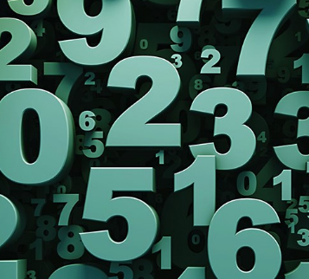
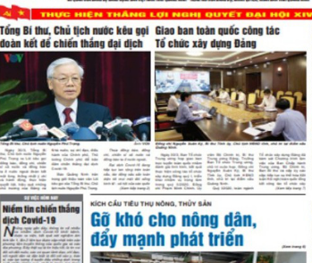
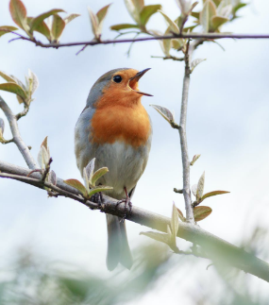
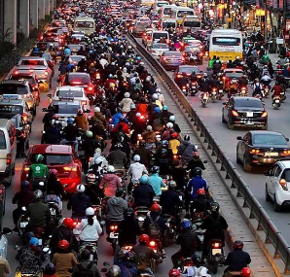
HĐ1: Quan sát hình ảnh, trả lời câu hỏi
Mỗi hình ảnh trên cho em biết điều gì?

Slide 3

NỘI DUNG BÀI HỌCI
1. Thông tin là gì?
2. Thế nào là thu nhận và xử lí thông tin
3. Phân biệt thông tin với vật mang tin

Slide 4
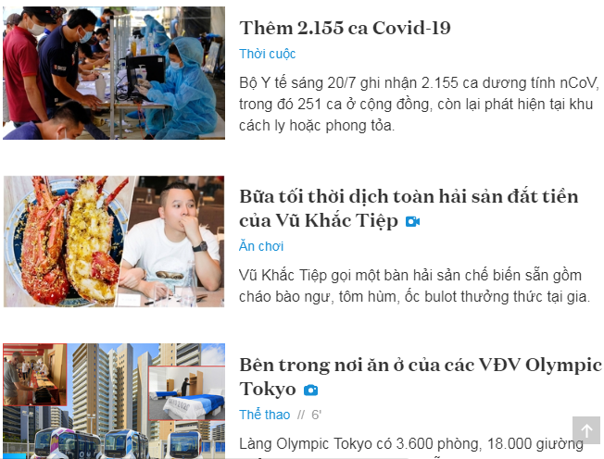
I. THÔNG TIN VÀ THU NHẬN THÔNG TIN
?
Câu 1: Một trong những thông tin
em thu nhận được từ trang báo
này là gì?
Câu 2: Thông tin em vừa đọc là nói về ai hay về cái gì?

Slide 5
KẾT LUẬN
Thông tin là những gì đem lại cho ta hiểu biết về
thế giới xung quanh và chính bản thân mình.
Ví dụ: Em nghe tiếng trống trường vừa điểm -> Vào học
Vật mang tin là vật, phương tiện mang lại cho
con người thông tin dưới dạng chữ và số,
dạng hình ảnh, dạng âm thanh.
Ví dụ: Vật mạng tin là sách, đài radio, tivi, bức ảnh,...

Slide 6
BÀI TẬP NHANH
Em hãy liên hệ trong phòng học và cho biết đâu là thông tin đâu là vật mang tin
Vật mang tin | Thông tin
+ Sách vở + Bảng đen + Bảng khẩu hiệu + Tạp chí hoa học trò | + Kiến thức về môn tin học + Nội dung bài học + 5 điều Bác Hồ dạy… + Truyện hài, truyện học trò…

Slide 7
II. XỬ LÝ THÔNG TIN
Hoạt động 2:
Tình huống 1:
Sáng sớm, em nghe thấy tiếng chuông đồng hồ báo thức reo.
Tình huống 2:
Em đạp xe trên đường đến trường, nhìn thấy thanh chắn đường sắt trước mặt đang từ từ hạ xuống.
- Tình huống 1: Em biết được “có tiêng chuông đồng hồ báo thức reo” hay “đã đến giờ dậy” để đến lớp đúng giờ, em cần “dậy để chuẩn bị đi học”.
- Tình huống 2: Em biết được: “bắt đầu chắn đường”, em cần “dừng lại”.

Slide 8
KẾT LUẬN
Xử lí thông tin là từ thông tin vừa thu nhận được, kết hợp với hiểu biết đã có từ trước để rút ra thông tin mới, hữu ích.
1
Bộ não con người thực hiện thu nhận thông tin, xử lí thông tin và ra quyết định.
2

Slide 9
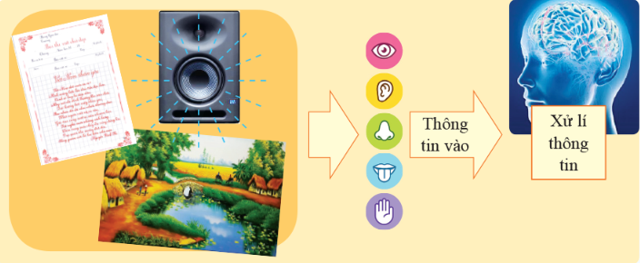
SƠ ĐỒ THU NHẬN THÔNG TIN VÀ XỬ LÍ THÔNG TIN
Ví dụ: Nghe dự báo thời tiết ngày mai có mưa
=> Sáng mai đi học nhớ mang ô (áo mưa)

Slide 10
BÀI TẬP LUYỆN TẬP
Bài tập 1: Với mỗi tình huống ở sau, em hãy chọn để điền tương
ứng vào ô trống?
Tình huống | Thông tin từ đâu? | Thông tin dạng gì?
1) Em nhìn băng rôn trên cổng trường, thấy nền đỏ, chữ vàng rất đẹp.
2) Em đọc băng rôn trên cổng trường và biết hôm nay là Kỉ niệm 10 năm thành lập trường
3) Em nghe loa phát thanh, biết hôm nay là Kỉ niệm 10 năm thành lập trường.
4) Em nghe thấy tiếng loa rất to, vang đi xa.
Vật trực tiếp
Hình ảnh
Vật mang tin
Chữ số
Vật mang tin
Âm thanh
Biết trực tiếp
Âm thanh

Slide 11
Bài tập 2: Xét tình huống sau:
Em đang đi trên đường thấy mây đen kéo tới bao phủ bản trời, gió mạnh nỏi lên. Hãy trả lời lần lượt hai cân hỏi sau:
1) Thông tin em vừa nhận được là gi?
2) Em biết trực tiếp từ sự vật, hiện tượng hay biết được từ vật mang tin?
1) Thông tin em nhận được là “có mây đen kéo tới bao phủ bầu trời, có gió mạnh nổi lên”.
2) Em nhận biết trực tiếp hiện tượng trên, không có vật mang tin ở đây.

Slide 12
Bài tập 3: Em hãy điền thêm vào chỗ chấm (…) trong câu:
“Hùng…………………………… nên biết rằng quả bóng đá của lớp vừa bị rách”
để câu đó trở thành ví dụ minh họa phù hợp với từng trường hợp 1) 2) tương
ứng sau đây:
Biết được thông tin qua vật mang tin
Biết được thông tin trực tiếp từ quan sát sự vật, hiện tượng.
1. Điền thêm “đọc tin Dũng nhắn”
2. Điền thêm “nhìn quả bóng”

Slide 13
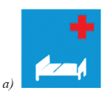
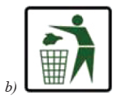

BÀI TẬP VẬN DỤNG
Học sinh quan sát mỗi biển báo, biểu tượng, hình ảnh sau đây em
thường thấy ở đâu và theo em nó được dùng để thông báo điều
gì cho mọi người?
Hình a: Thấy ở bệnh viện , thông báo đây
là giường của bệnh nhân.
Hình b: Thấy ở mọi nơi, thông báo mọi người vứt rác vào thùng rác.
Hình c: Thấy ở nơi công cộng, thông báo có mạng wifi

Slide 14
Thảo luận cặp đôi:
Khi giải câu đố “Con gì tám cẳng hai càng, chẳng đi mà lại bò ngang cả ngày?”, em biết trước những gì?
Đã biết con cua có 8 cái cẳng, 2 cái càng, chỉ bò ngang
Không thấy con nào khác như: gà, vịt, chó, mèo, chó, lợn…
có những đặc trưng như mô tả trong câu đố.

Slide 15
TỔNG KẾT LẠI KIẾN THỨC
Thông tin là những gì đem lại cho ta hiểu biết.
3
Con người thu nhận thông tin trực tiếp nhờ năm giác quan và con thu nhận thông tin gián tiếp qua vật mang tin.
Xử lí thông tin là từ thông tin vừa thu nhận được, kết hợp với hiểu biết đã có từ trước để rút ra thông tin mới, hữu ích.
Bộ não con người thực hiện thu nhận thông tin, xử lí thông tin và ra quyết định.
1
2
3
4

Slide 16
Ôn tập lại kiến thức đã học
Hoàn thành bài tập phần luyện tập và vận dụng
Đọc và nghiên cứu trước nội dung bài 2
NHẮC NHỞ, GIAO BÀI TẬP VỀ NHÀ

Slide 17
THANK YOU

